Slide 1
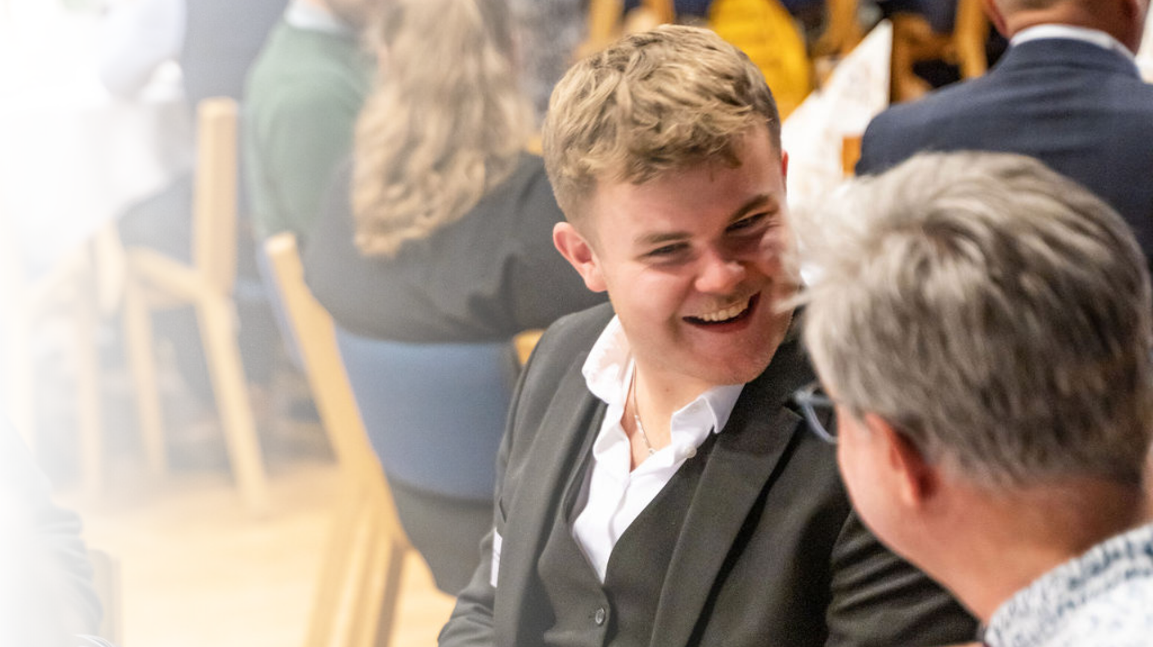

Generalforsamling i Aabenraa Erhvervsforening
Tirsdag den 4. februar 2025
Velkommen

Slide 2
17.45: Velkomst v. formand John Christensen
17.50: Generalforsamling
18.45: Kåring af Årets Virksomhed 2025
19.00: Middag
19.45: Oplæg v. Peter Ingemann, del 1
20.30: Pause
20.45: Oplæg v. Peter Ingemann, del 2
21.30: Tak for i aften
Program

Slide 3
Generalforsamling

Slide 4
Valg af dirigent
Aflæggelse af formandens beretning for 2024
Fremlæggelse af det reviderede regnskab for foreningen
Fastsættelse af kontingent
Behandling af evt. forslag fra bestyrelsen eller medlemmer
Valg af bestyrelsesmedlemmer, to suppleanter samt revisorer. I år er tre bestyrelsesmedlemmer på valg
Valg af medlemmer til bestyrelsen i Business Aabenraa
Eventuelt

Slide 5
Valg af dirigent
Bestyrelsen foreslår:
Asbjørn Jakobsen
Judica Advokaterne

Slide 6
Valg af dirigent
Aflæggelse af beretning for 2024
Fremlæggelse af det reviderede regnskab for foreningen
Fastsættelse af kontingent
Behandling af evt. forslag fra bestyrelsen eller medlemmer
Valg af bestyrelsesmedlemmer, to suppleanter samt revisorer. I år er tre bestyrelsesmedlemmer på valg
Valg af medlemmer til bestyrelsen i Business Aabenraa
Eventuelt

Slide 7
Beretning om foreningen
2024
v. formand, John Christensen

Slide 8
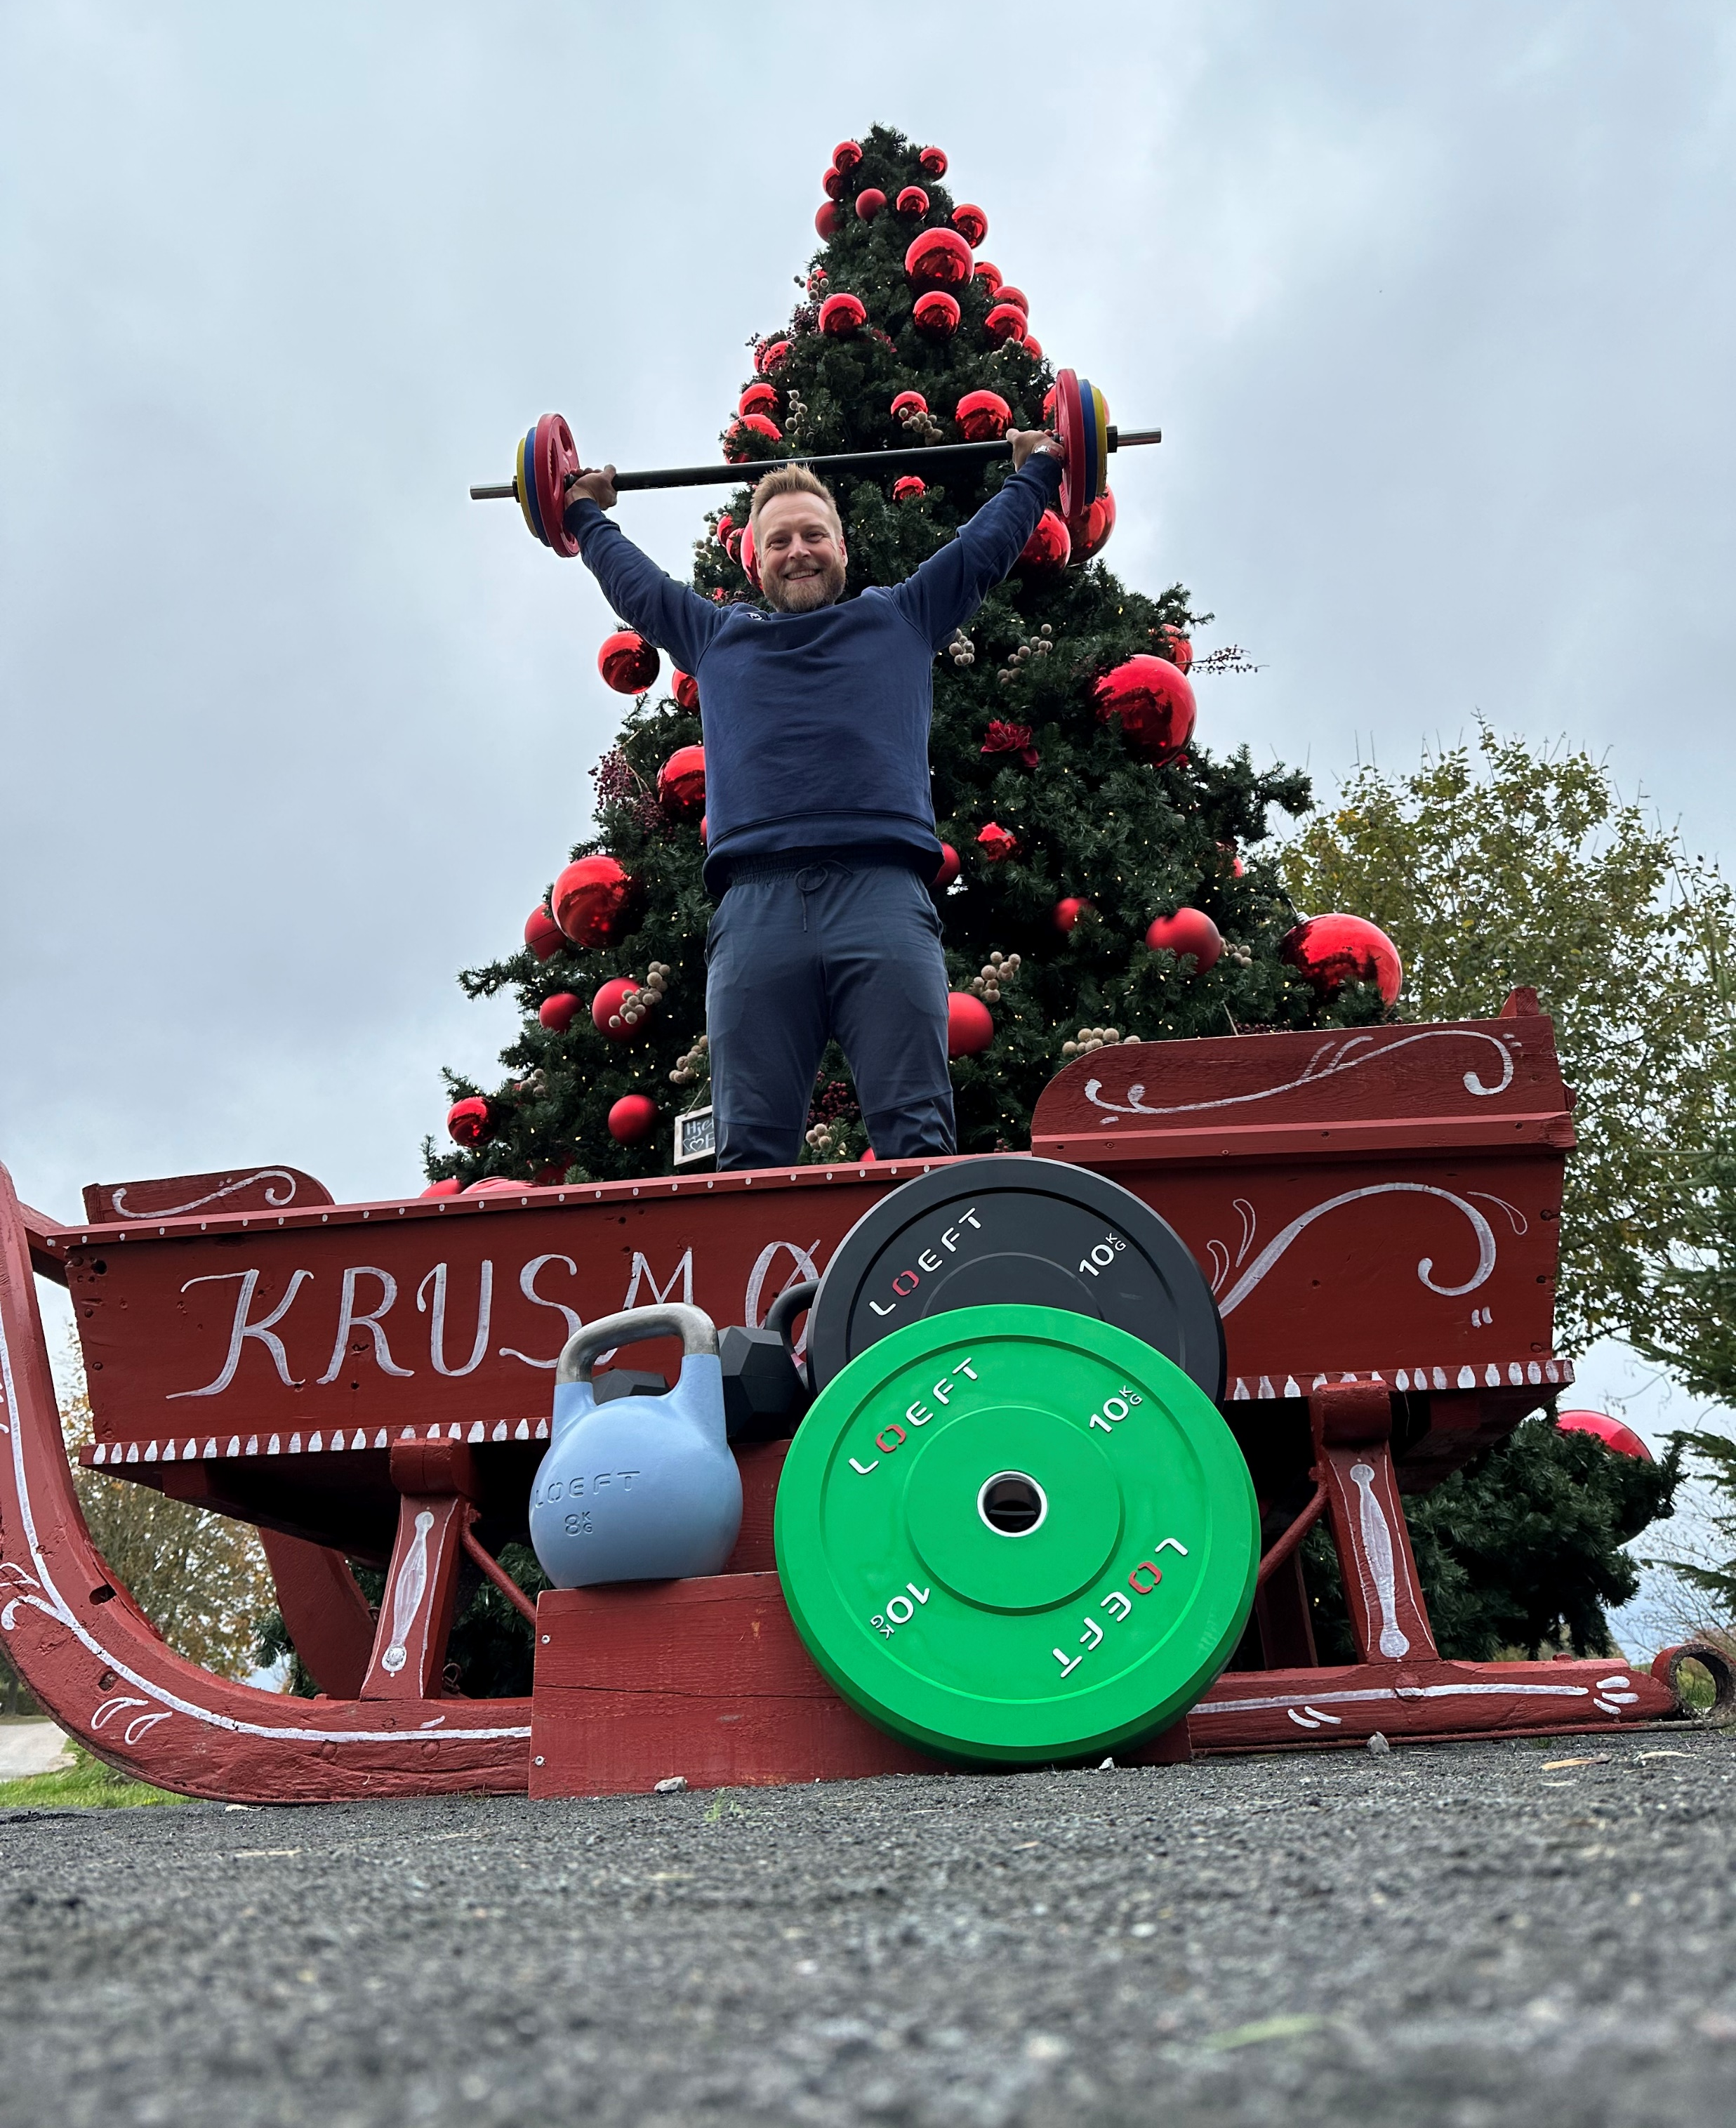
Netværk
BizNet
Best.Syd
E-handelsnetværk
Netværk for turisme
oplevelsesøkonomi

Slide 9

Events og arrangementer

Slide 10

Events og arrangementer
Events og arrangementer

Slide 11

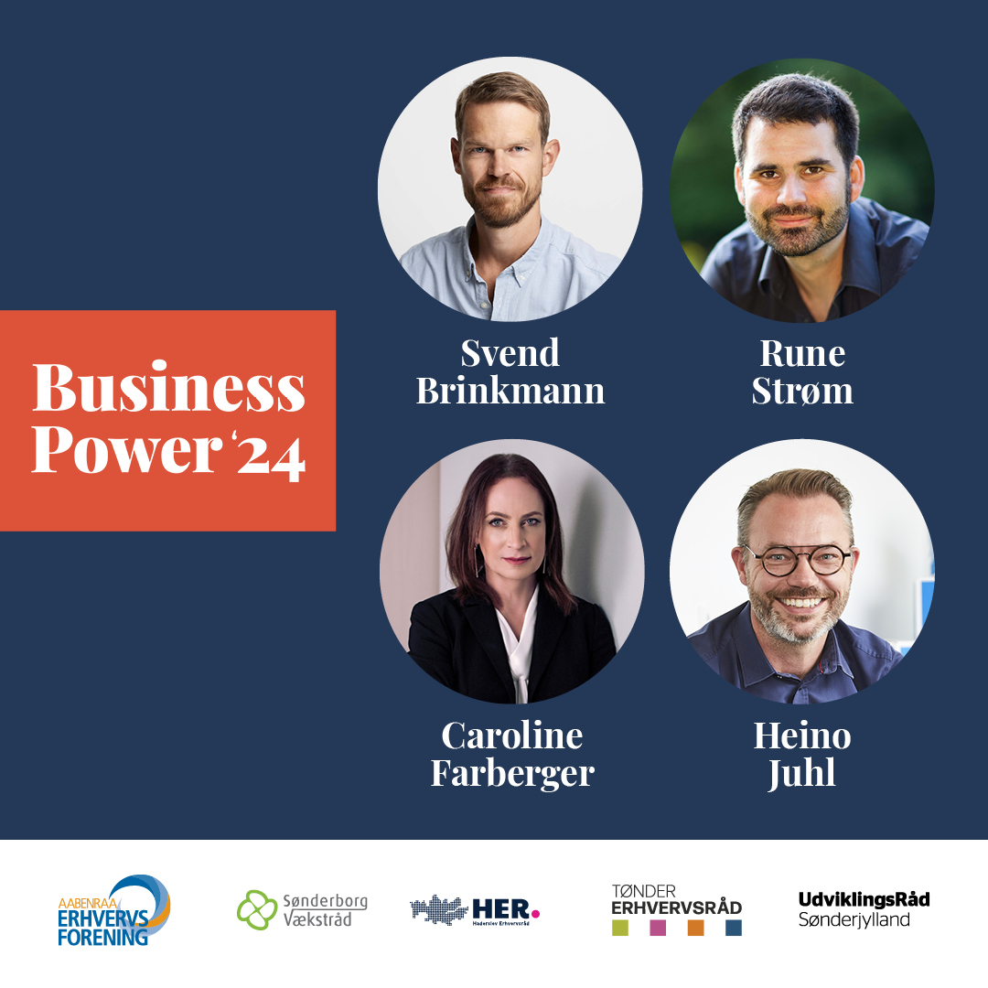
Events og arrangementer

Slide 12
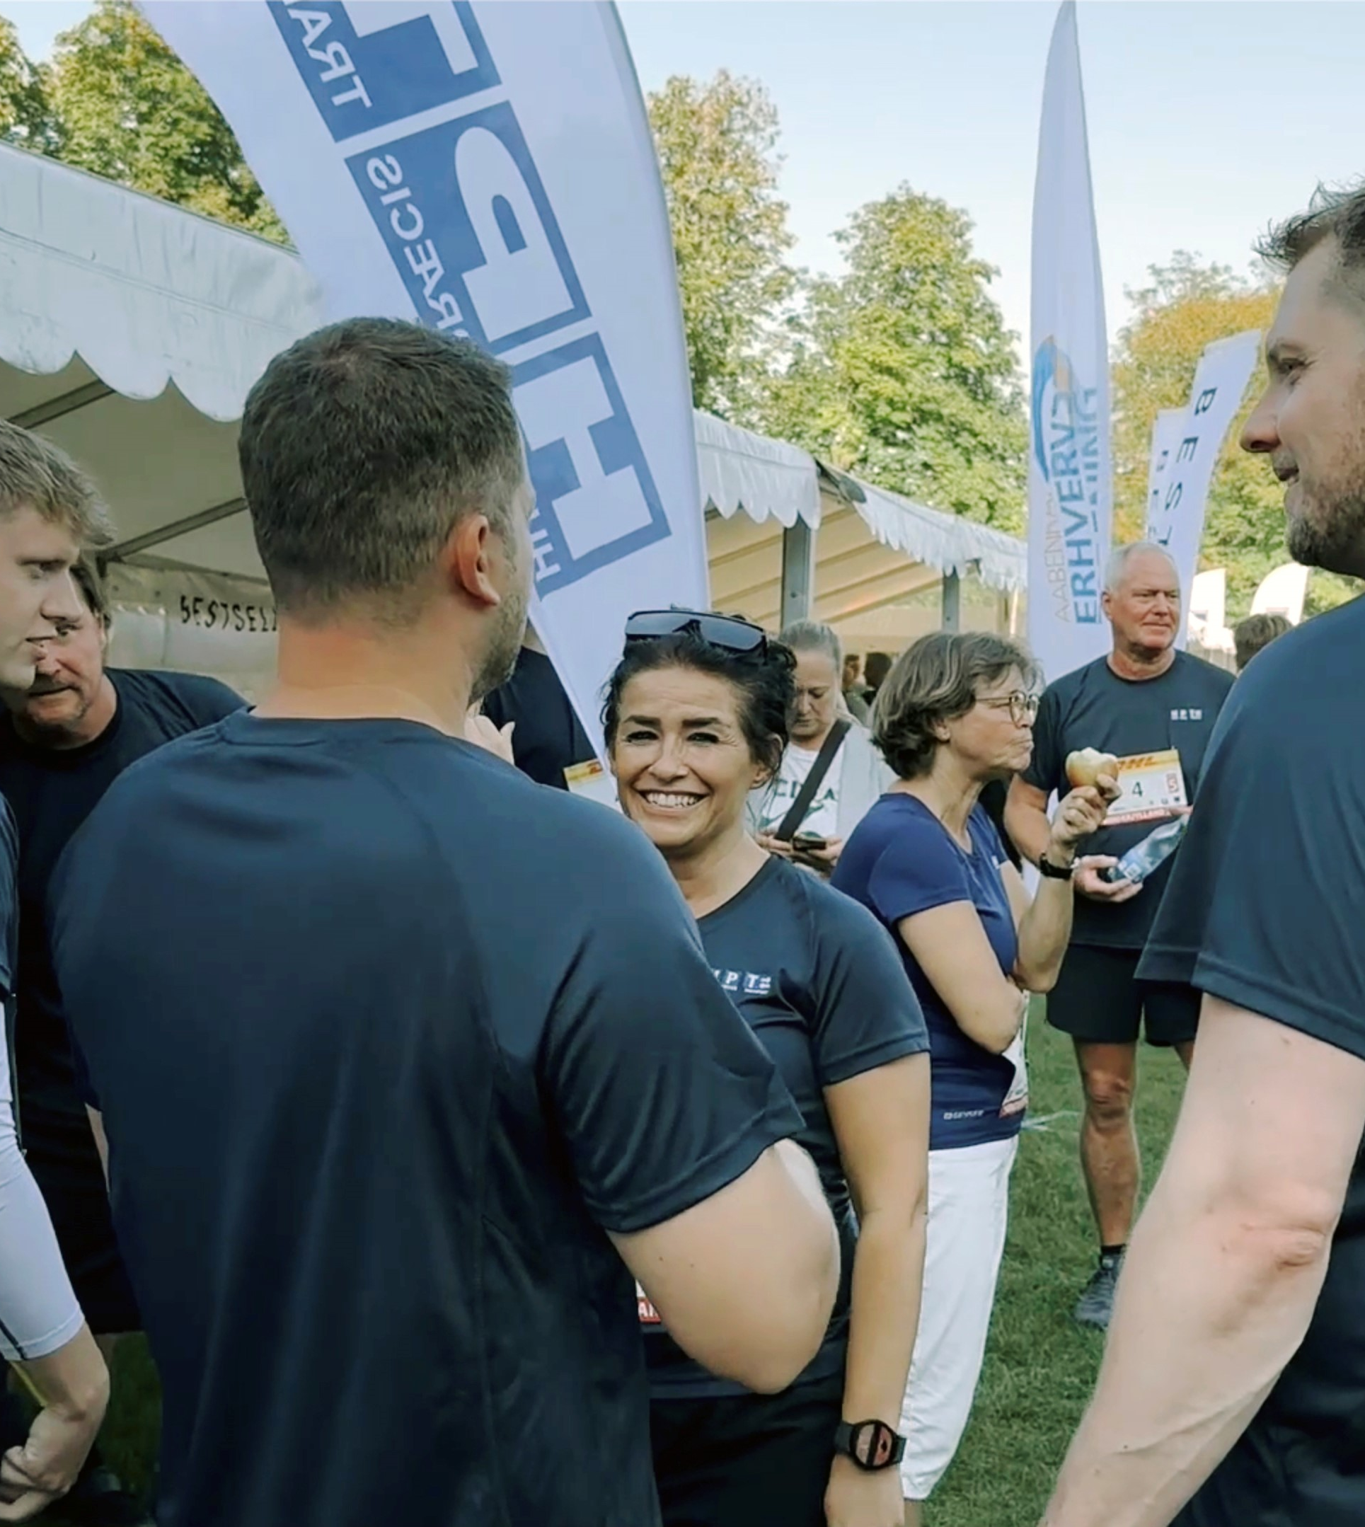
Events og arrangementer

Slide 13
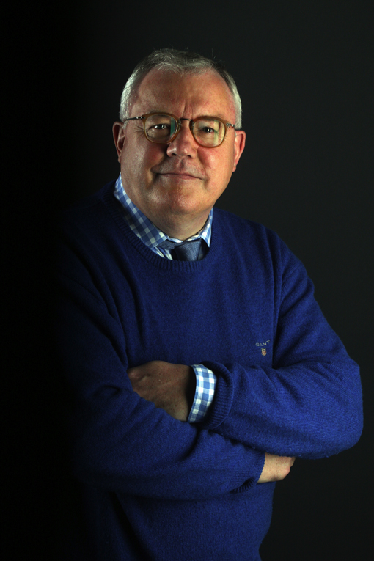
Events og arrangementer

Slide 14

Årets
Virksomhed
2023

Slide 15



Samarbejder

Slide 16
Legatmidler
Aabenraa Erhvervsforenings bestyrelse
varetager meduddelingen af legatmidler fra
Provinshandelsstandens Fællesfond
Skifter Andersens Fond
Varelotterifonden
I 2024 har Aabenraa Erhvervsforening via Varelotterifonden støttet med 200.000 kr. til bæredygtige ovne til Ernæringsassistent-,
Tjener- og Gastronomuddannelserne
på EUC Syd.
Foto: EUC Syd

Slide 17


Midler fra Sønderjyllands Investeringsfond
ESG-rapporteringsværktøj
Lederuddannelse

Slide 18
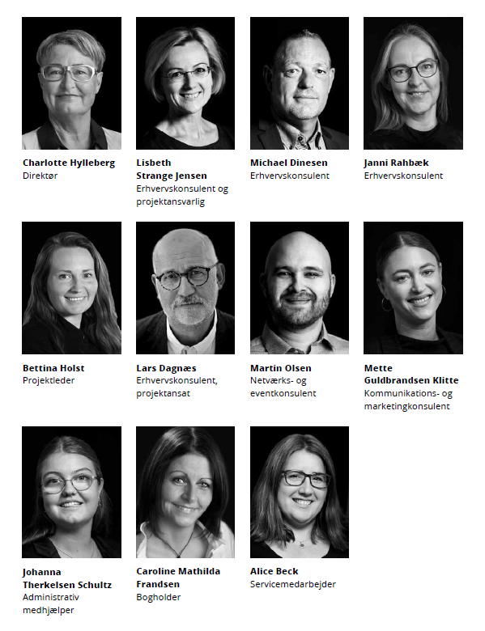
Tak til Business Aabenraa
Erhvervsforeningens sekretariat og forlængede arm i det daglige.
Business Aabenraa tilbyder alle virksomheder og iværksættere i Aabenraa kommune gratis, uvildig og fortrolig hjælp og sparring.

Slide 19
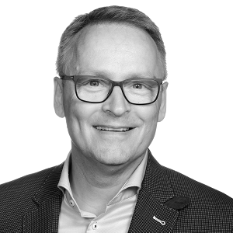
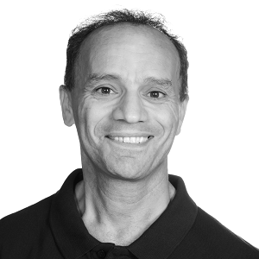
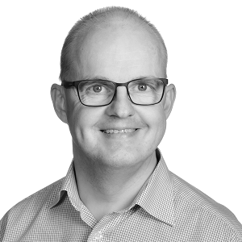
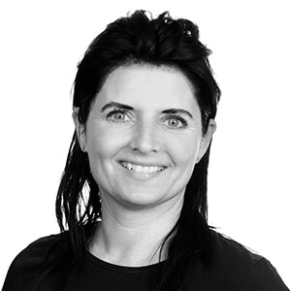
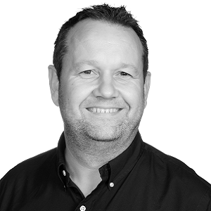

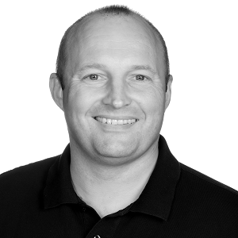
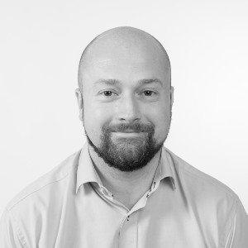
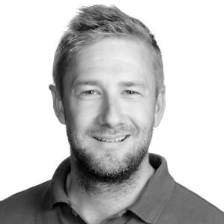
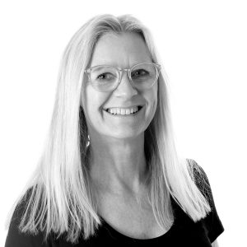
Tak for jeres opbakning
John Christensen
Fleggaard IT
Formand
Shahpour Sobhani
Aabenraa Svane Apotek
Næstformand
Tomas Kirk
Middelfart Sparekasse
Kasserer
Gry Kibsgaard
Café Kridt
Sekretær
Morten Nielsen
Genner El A/S
Bestyrelsesmedlem
Tim Skovmand
Iprinting
Bestyrelsesmedlem
Anders Tourlin Kolte
Advokatfirmaet Fink
Bestyrelsesmedlem
Kristian Hansen
Sækko Presenning
Suppleant
Randi Hadberg Nielsen
typoGrafisk
Suppleant

Slide 20
Valg af dirigent
Aflæggelse af beretning for 2024
Fremlæggelse af det reviderede regnskab for foreningen
Fastsættelse af kontingent
Behandling af evt. forslag fra bestyrelsen eller medlemmer
Valg af bestyrelsesmedlemmer, to suppleanter samt revisorer. I år er tre bestyrelsesmedlemmer på valg
Valg af medlemmer til bestyrelsen i Business Aabenraa
Eventuelt

Slide 21
Årsregnskab for året 2024
v. kasserer, Tomas Kirk

Slide 22
Resultatopgørelse for året 2024

Slide 23
Specifikation af andre aktiviteter

Slide 24
Balance pr. 31. december 2024

Slide 25
Balance pr. 31. december 2024

Slide 26
Valg af dirigent
Aflæggelse af beretning for 2024
Fremlæggelse af det reviderede regnskab for foreningen
Fastsættelse af kontingent
Behandling af evt. forslag fra bestyrelsen eller medlemmer
Valg af bestyrelsesmedlemmer, to suppleanter samt revisorer. I år er tre bestyrelsesmedlemmer på valg
Valg af medlemmer til bestyrelsen i Business Aabenraa
Eventuelt

Slide 27
Kontingentsatser
Årlig regulering med stigning i nettoprisindeks på 1,71%
Kategori | Sats 2024 | 2025
1-5 ansatte | 1.247,80 | 1.260,49
6-9 ansatte | 1.680,93 | 1.698,03
10-19 ansatte | 2.495,59 | 2.520,97
20-49 ansatte | 4.956,78 | 5.007,20
50-100 ansatte | 6.990,90 | 7.062,00
Over 100 ansatte | 9.404,52 | 9.500,17
Iværksætter indtil 3 år | 732,69 | 740,14
Foreninger | 664,88 | 671,64
Pensionister | 236,81 | 239,22
Privat medlem incl. moms | 992,83 | 1.010,00
Notes:
Stigningen er på 1,2 procent.

Slide 28
Valg af dirigent
Aflæggelse af beretning for 2024
Fremlæggelse af det reviderede regnskab for foreningen
Fastsættelse af kontingent
Behandling af evt. forslag fra bestyrelsen eller medlemmer
Valg af bestyrelsesmedlemmer, to suppleanter samt revisorer. I år er tre bestyrelsesmedlemmer på valg
Valg af medlemmer til bestyrelsen i Business Aabenraa
Eventuelt

Slide 29
Behandling af evt. forslag
Bestyrelsen har forslag til vedtægtsændring

Slide 30
Valg af dirigent
Aflæggelse af beretning for 2024
Fremlæggelse af det reviderede regnskab for foreningen
Fastsættelse af kontingent
Behandling af evt. forslag fra bestyrelsen eller medlemmer
Valg af bestyrelsesmedlemmer, to suppleanter samt revisorer. I år er tre bestyrelsesmedlemmer på valg
Valg af medlemmer til bestyrelsen i Business Aabenraa
Eventuelt

Slide 31
Valg af bestyrelsesmedlemmer
Disse tre bestyrelsesmedlemmer er på valg:
John Christensen (modtager genvalg)
Shahpour Sobhani (modtager genvalg)
Tomas Kirk (modtager genvalg)

Slide 32
Valg af bestyrelsesmedlemmer Bestyrelsen indstiller følgende:
John Christensen, Fleggaard IT
Shahpour Sobhani, Svane Apoteket
Tomas Kirk, Middelfart Sparekasse

Slide 33
Valg af suppleanter
Følgende to suppleanter er på valg:
Randi Hadberg Nielsen (modtager genvalg)
Kristian Hansen (modtager genvalg)

Slide 34
Valg af suppleanter
Bestyrelsen indstiller følgende:
Randi Hadberg Nielsen, Typografisk
Kristian Hansen, Sækko Presenning

Slide 35
Valg af revisorer
Bestyrelsen foreslår genvalg af:
Kaj Glochau, KG Business Advice
Olaf Krag, Revisionscentret

Slide 36
Valg af dirigent
Aflæggelse af beretning for 2024
Fremlæggelse af det reviderede regnskab for foreningen
Fastsættelse af kontingent
Behandling af evt. forslag fra bestyrelsen eller medlemmer
Valg af bestyrelsesmedlemmer, to suppleanter samt revisorer. I år er tre bestyrelsesmedlemmer på valg
Valg af medlemmer til bestyrelsen i Business Aabenraa
Eventuelt

Slide 37
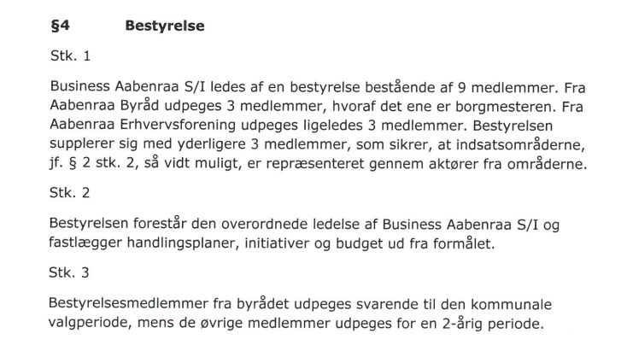
Vedtægtsbestemmelser for Business Aabenraa

Slide 38
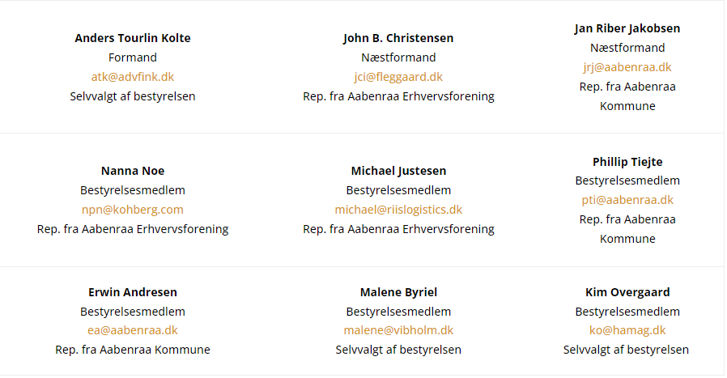
Bestyrelsen i Business Aabenraa

Slide 39
Valg af
bestyrelsesmedlemmer til Business Aabenraa
Følgende bestyrelsesmedlemmer er på valg:
Nanna Noe (modtager genvalg)
Michael Justesen (modtager genvalg)

Slide 40
Valg af
bestyrelsesmedlemmer til Business Aabenraa
Bestyrelsen indstiller følgende:
Nanna Noe, Kohberg
Michael Justesen, Riis Logistics

Slide 41
Valg af dirigent
Aflæggelse af beretning for 2024
Fremlæggelse af det reviderede regnskab for foreningen
Fastsættelse af kontingent
Behandling af evt. forslag fra bestyrelsen eller medlemmer
Valg af bestyrelsesmedlemmer, to suppleanter samt revisorer. I år er tre bestyrelsesmedlemmer på valg
Valg af medlemmer til bestyrelsen i Business Aabenraa
Eventuelt

Slide 42
Eventuelt

Slide 43
17.45: Velkomst v. formand John Christensen
17.50: Generalforsamling
18.45: Kåring af Årets Virksomhed 2024
19.00: Middag
19.45: Oplæg v. Peter Ingemann, del 1
20.30: Pause
20.45: Oplæg v. Peter Ingemann, del 2
21.30: Tak for i aften
Program

Slide 44
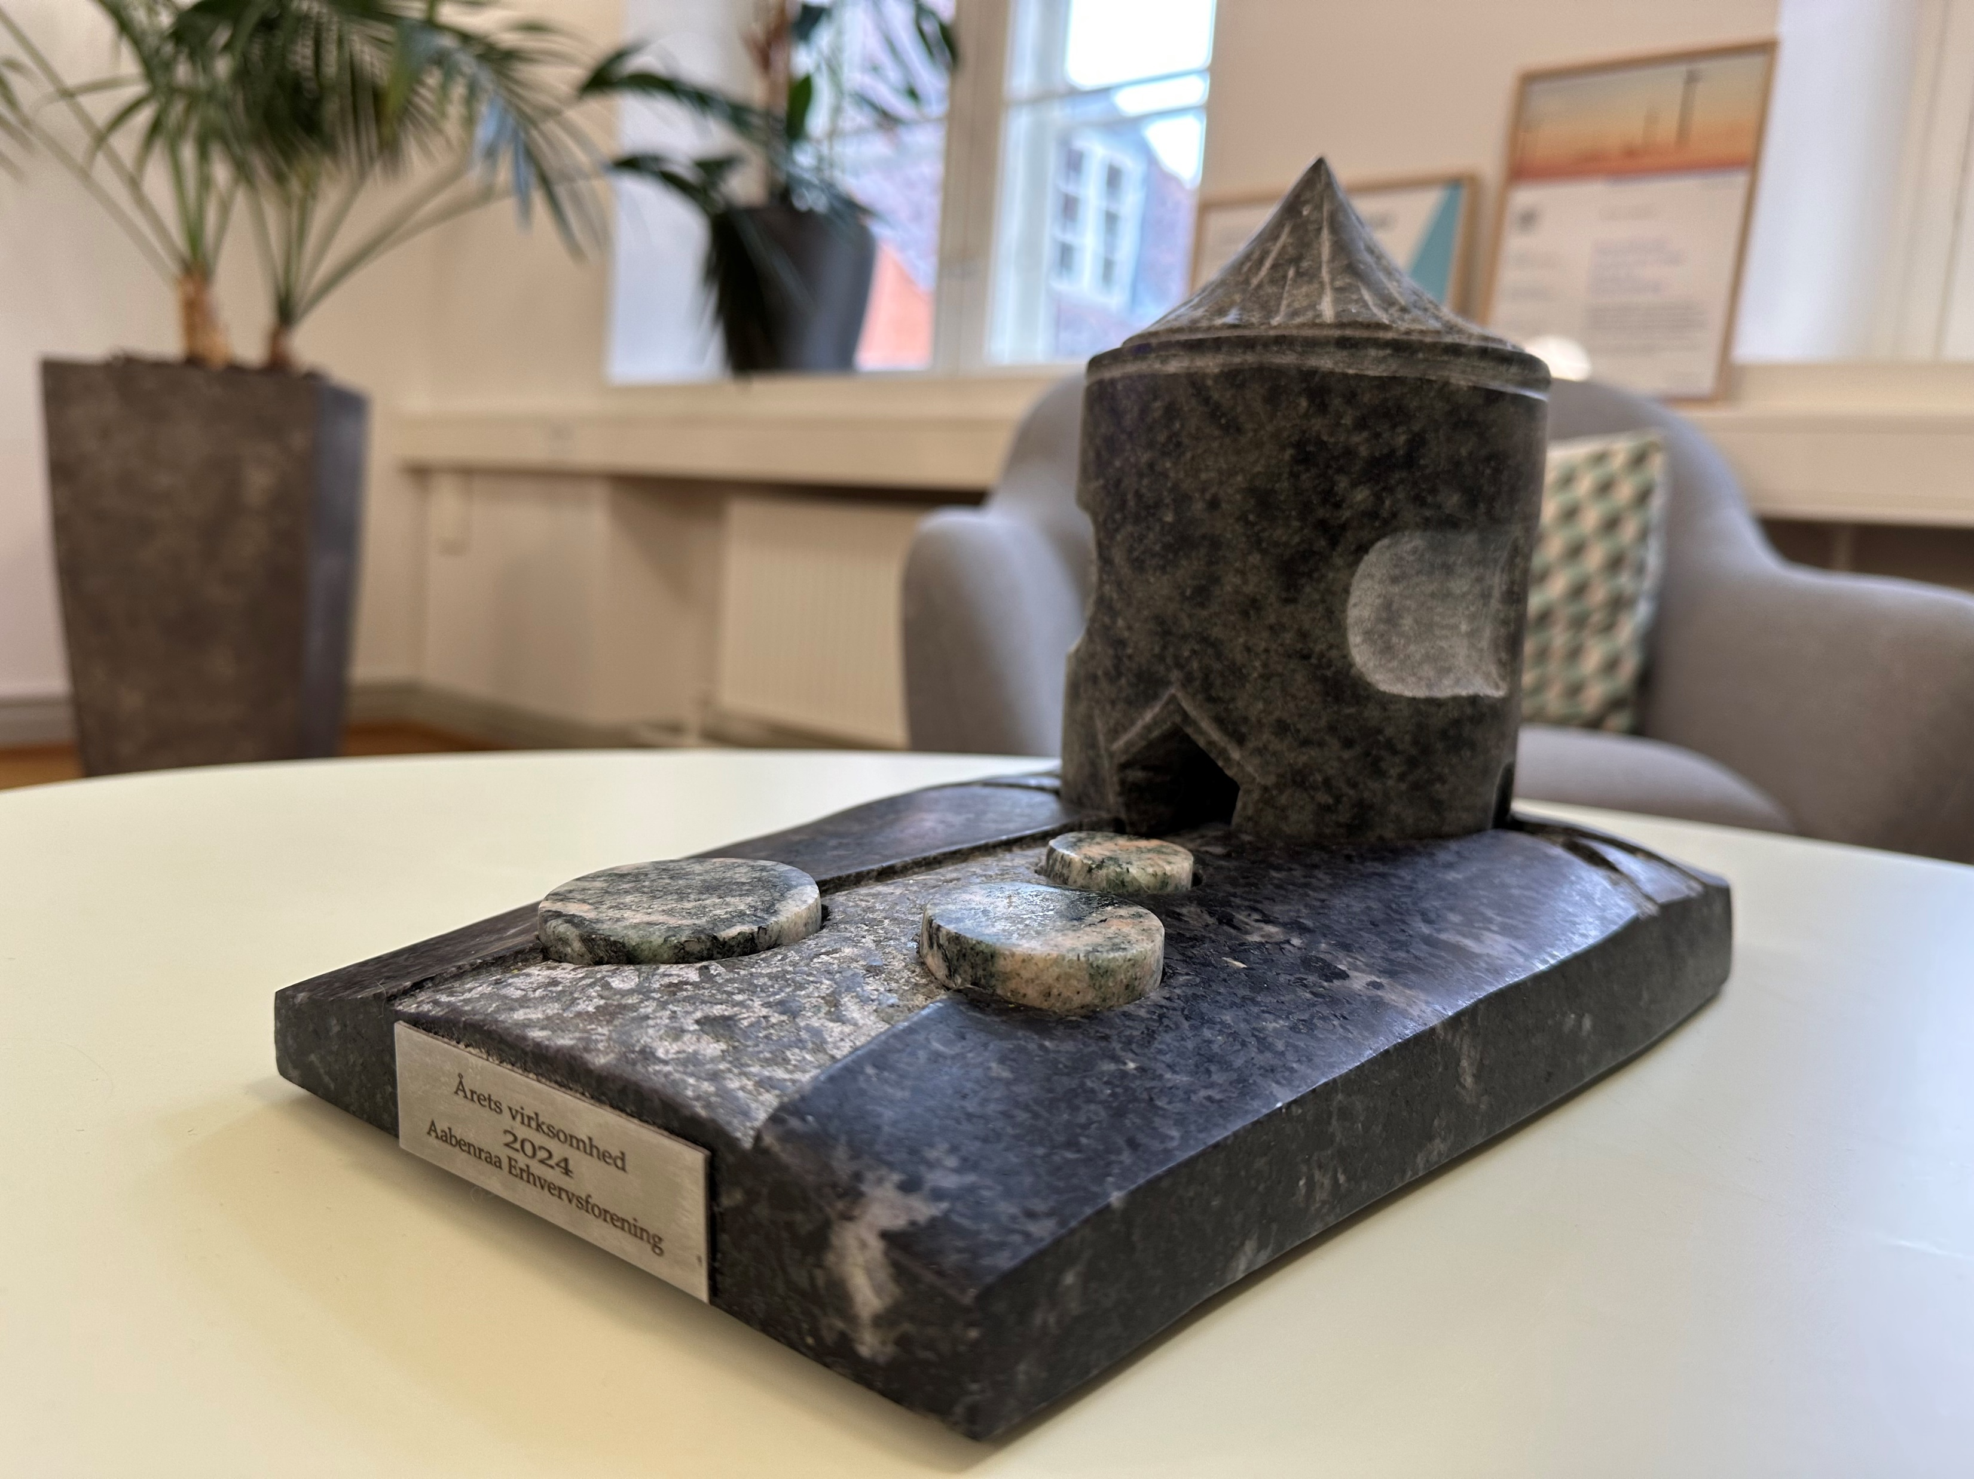
Årets Virksomhed
2024
Notes:
Årets virksomhed er en pris, der går til en virksomhed i Aabenraa Kommune, der har gjort en særlig indsats for kommunen eller lokalområdet inden for det forgangne år
Prisen er et håndlavet kunstværk af den lokale kunstner Hans Lembrecht Madsen
Alle kan indstille en virksomhed, og Aabenraa Erhvervsforenings bestyrelse udvælger vinderen på baggrund af de indsendte indstillinger og de officielle udvælgelseskriterier

Slide 45
Disse virksomheder
er indstillet
Aabenraa autoværksted
Bager Nielsen
Blomst og Bolig
Bov Kro
Café Agnes
Carstensens Tehandel
Dahls gravering
Dansk Jordvarme
Fru Geest Upstairs
Hellevad tømrer
Hotel Røde-Kro
Kruså Camping og hytter
Malt and Grape
MB Malerservice
Netto i Rødekro
Osteboden
Rema 1000 Kruså
Restaurant Bloom
RetecIT
Skifter Lastbil
Tinzon House

Slide 46
De nominerede er…

Slide 47
De nominerede er…
Hotel Røde-Kro
Kruså Camping og hytter
RetecIT

Slide 48
Prisen går til…

Slide 49
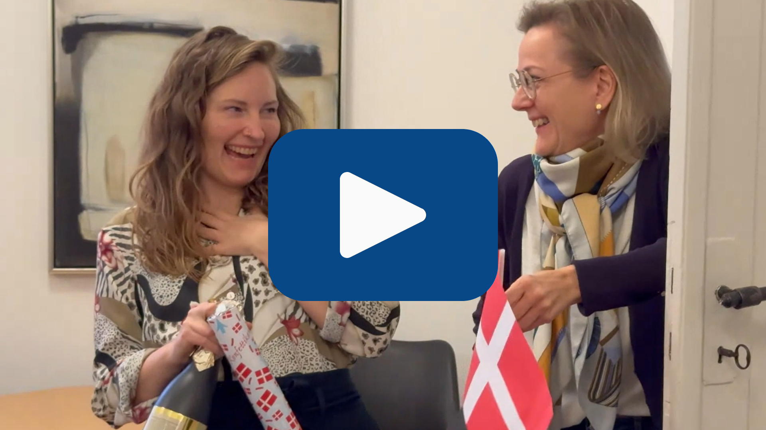

Slide 50
Hotel Røde-Kro
Vinder af
Årets virksomhed 2024

Slide 51
17.45: Velkomst v. formand John Christensen
17.50: Generalforsamling
18.45: Kåring af Årets Virksomhed 2024
19.00: Middag
19.45: Oplæg v. Peter Ingemann, del 1
20.30: Pause
20.45: Oplæg v. Peter Ingemann, del 2
21.30: Tak for i aften
Program

Slide 52
17.45: Velkomst v. formand John Christensen
17.50: Generalforsamling
18.45: Kåring af Årets Virksomhed 2024
19.00: Middag
19.45: Oplæg v. Peter Ingemann, del 1
20.30: Pause
20.45: Oplæg v. Peter Ingemann, del 2
21.30: Tak for i aften
Program

Slide 53
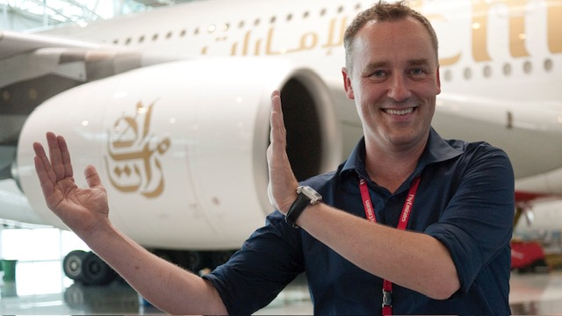
Oplæg v.
Peter Ingemann, del 1

Slide 54
17.45: Velkomst v. formand John Christensen
17.50: Generalforsamling
18.45: Kåring af Årets Virksomhed 2024
19.00: Middag
19.45: Oplæg v. Peter Ingemann, del 1
20.30: Pause
20.45: Oplæg v. Peter Ingemann, del 2
21.30: Tak for i aften
Program

Slide 55
17.45: Velkomst v. formand John Christensen
17.50: Generalforsamling
18.45: Kåring af Årets Virksomhed 2024
19.00: Middag
19.45: Oplæg v. Peter Ingemann, del 1
20.30: Pause
20.45: Oplæg v. Peter Ingemann, del 2
21.30: Tak for i aften
Program

Slide 56
Oplæg v.
Peter Ingemann, del 2

Slide 57
17.45: Velkomst v. formand John Christensen
17.50: Generalforsamling
18.45: Kåring af Årets Virksomhed 2024
19.00: Middag
19.45: Oplæg v. Peter Ingemann, del 1
20.30: Pause
20.45: Oplæg v. Peter Ingemann, del 2
21.30: Tak for i aften
Program

Slide 58
Business Power: 8. maj 2025
Efterårsmøde: 4. november 2025
Hold dig opdateret om kommende arrangementer i vores arrangementskalender, på Facebook, LinkedIn og i vores nyhedsbrev
Sæt kryds i kalenderen

